Slide 1
ZESC – Situationeel leiderschap
“Leiderschap: de kunst om een ander iets te laten doen dat jij wilt, omdat hij het zelf wil.”
(Dwight Eisenhower, Amerikaans president van 1953 tot 1961).
Regio Scouting Zeeland | Versie 1.0

Slide 2
Situationeel leiderschap
Situationeel leiderschap is een vorm van leidinggeven die erop gericht is:
het team de taken goed te laten vervullen;
samenwerking binnen het team te bevorderen;
verantwoordelijkheden te delegeren.

Slide 3
Waarom situationeel leiderschap?
Je hebt te maken met vrijwilligers.
Het is belangrijk om een sfeer te scheppen waarbij men het gevoel krijgt "erbij te horen“ en "er met zijn allen voor te gaan".
Verbinden van elkaar, motiveren en waarderen van je teamleden is belangrijk.
Om effectief leiding te geven moet je de stijl van leidinggeven afstemmen op het teamlid.

Slide 4
Situationeel leiderschap
We hebben besproken wat situationeel leiderschap is en waarom je dit toepast.
Nu gaan we dieper in op hoe je situationeel leiding kunt geven…

Slide 5
Vakbekwaamheid en bereidheid
Situationeel leidinggeven wil zeggen dat je de manier waarop je leiding geeft aan een team af laat hangen van twee factoren, de vakbekwaamheid en de bereidheid
Vakbekwaamheid + bereidheid = taakvolwassenheid

Slide 6
Vakbekwaamheid
Vragen die je jezelf kunt stellen zijn:
Heeft het teamlid de juiste kennis en vaardigheden?
Is er voldoende aandacht aan training of opleiding besteed?
Heeft het teamlid de kans gehad te oefenen met de taak?
Is het teamlid al eerder begeleid bij de taak?

Slide 7
Bereidheid
De bereidheid van een teamlid heeft vaak te maken met de motivatie. Veel zaken kunnen de betrokkenheid of bereidheid in de weg staan:
Gebrek aan motivatie
Privéproblemen, concentratieproblemen of stress.
Gebrek aan zelfvertrouwen.
Te weinig zicht op het belang van de taak: het teamlid ziet het nut er niet van in of kent het proces niet goed genoeg.
In welke mate is het teamlid overtuigd van de mogelijkheid de taak goed uit te voeren zonder toezicht?

Slide 8
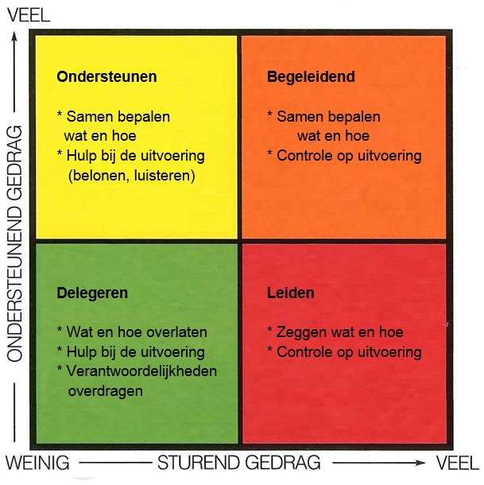
Sturend gedrag en ondersteunend gedrag

Slide 9
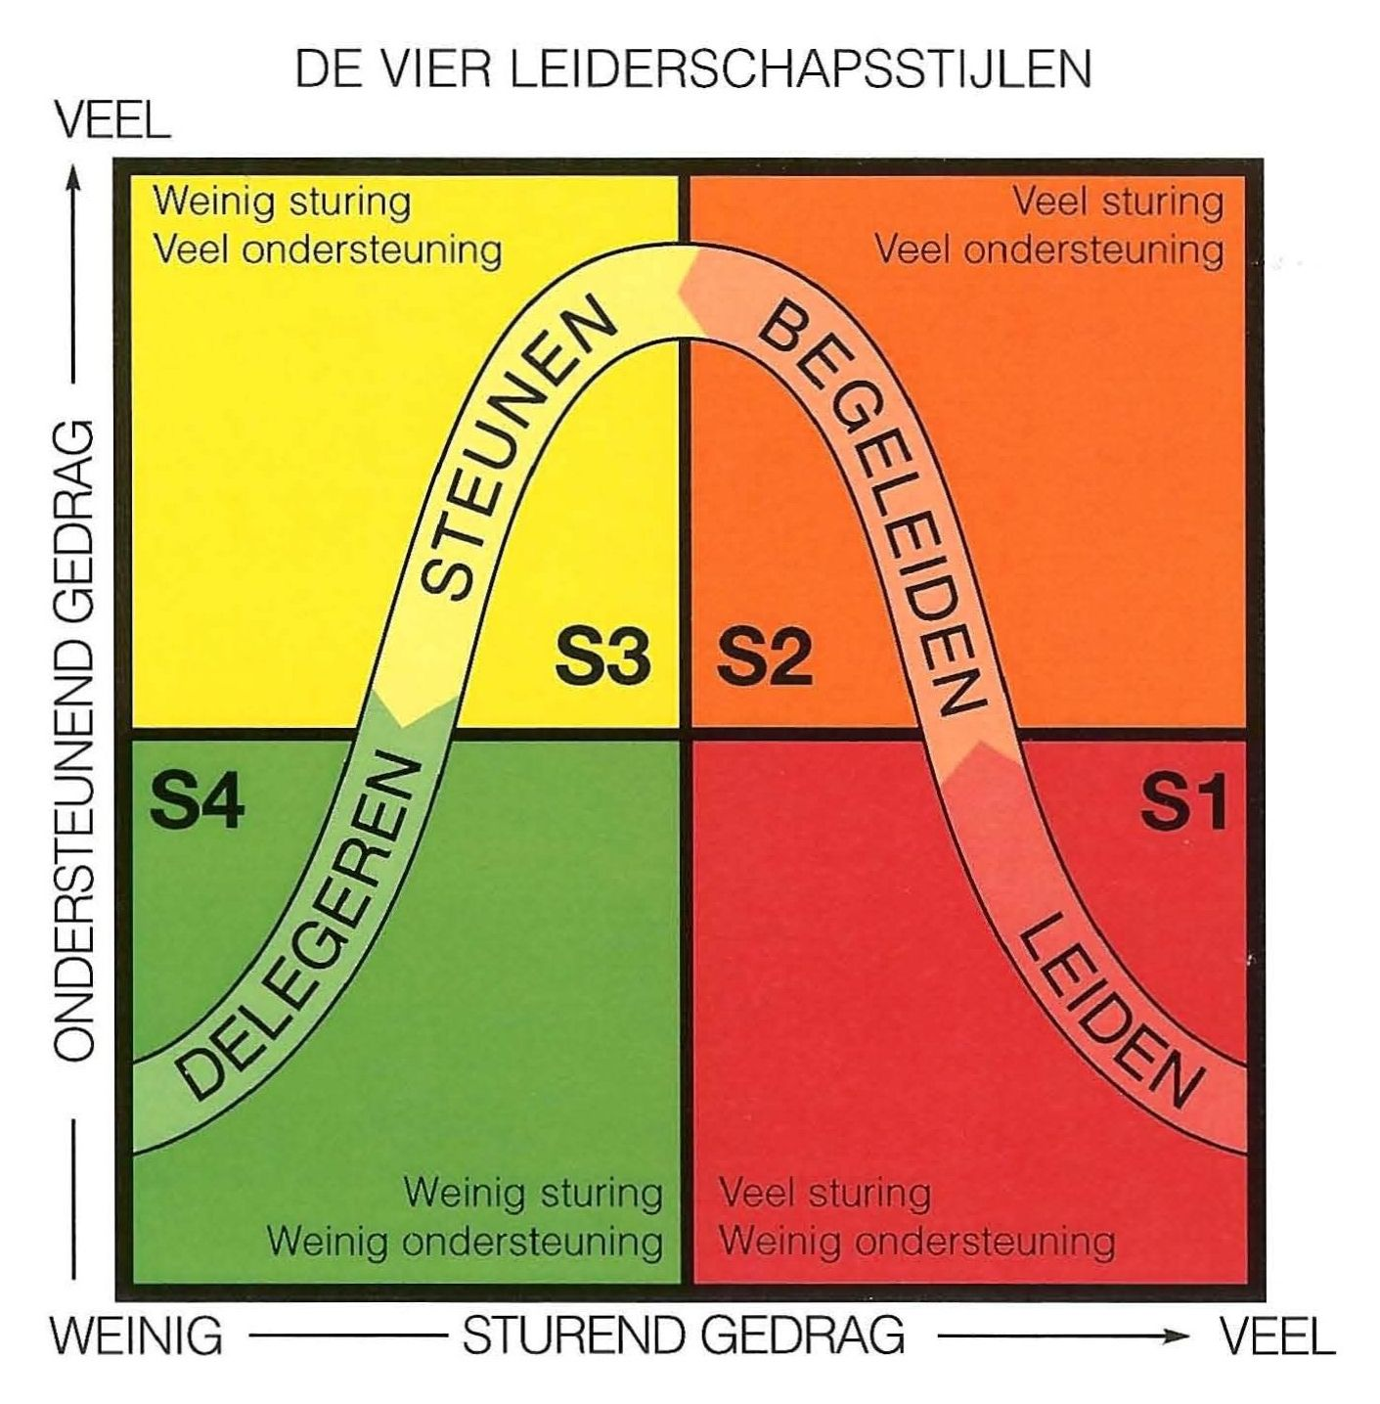
De vier leiderschapsstijlen

Slide 10
Taakvolwassenheid
Zoals eerder besproken:
Vakbekwaamheid + bereidheid = taakvolwassenheid
Iemand die zijn werk met veel plezier en veel kundigheid uitvoert, is zowel bekwaam als bereid.
Oftewel, een hoge taakvolwassenheid

Slide 11
Een aantal voorbeelden
Peter is net leiding geworden bij het leidingteam van de waterscouts. Omdat Peter net leiding is, is hij nog wat onzeker. Peter wordt gevraagd het programma van volgende week voor te bereiden.

Slide 12
Een aantal voorbeelden
Jaap heeft inmiddels zes jaar ervaring als leiding bij de waterwelpen. Vanwege een fout in de planning is er nog geen programma gemaakt voor volgende week. Jaap biedt zich aan om dit programma te bedenken, uit te werken en te organiseren op zaterdag.

Slide 13
Een aantal voorbeelden
Er moet nog een kampthema bedacht en uitgewerkt worden voor het aankomende zomerkamp. Jacob heeft dit vorig jaar ook opgepakt. Het heeft toen erg veel tijd gekost vanwege zijn gebrek aan ervaring met deze werkzaamheden. Ook dit jaar biedt Jacob zich aan om het thema uit te werken. Het team vindt het een goed idee als Jacob deze taak op zich neemt. Het is nog niet bekend waar het kamp precies gaat plaatsvinden.

Slide 14
Een aantal voorbeelden
Kees-Jan is recent leiding geworden bij de landscouts. Hiervoor heeft Kees-Jan al twee jaar leiding gegeven bij de welpen. Door zijn ervaring is Kees-Jan zeker van zijn zaak en gemotiveerd. Kees-Jan wordt gevraagd het collecteren te coördineren. Dit heeft hij nog niet eerder gedaan. Kees-Jan denkt erover na om het collecteren dit jaar op een andere manier op te pakken en wil dit graag bespreken met de hopman.

Slide 15
Een aantal voorbeelden
Jeffrey is een enthousiaste nieuwe leiding. Tijdens een vergadering met het leidingteam worden er taken verdeeld. Jeffrey wordt gevraagd de ledenadministratie te gaan bijhouden. Jeffrey werkt erg secuur, maar haalt niet zoveel voldoening uit taken die op de computer uitgevoerd moeten worden.

Slide 16
Een aantal voorbeelden
Arnold heeft vorig jaar voor het eerst de financiën bijgehouden tijdens het zomerkamp. Tijdens de evaluatie kwam naar voren dat hier nog wat verbeterpunten in naar voren kwamen. Arnold wordt gevraagd de financiën weer bij te houden. De begroting is nog niet af dus hij biedt aan om mee te helpen om deze op te stellen.

Slide 17
Een aantal voorbeelden
Er moet een schoonmaakdag georganiseerd worden om het gebouw klaar te maken voor de verhuur. Peter heeft dit vaker gedaan en biedt zich aan het dit jaar weer te doen. Peter beschikt over lijstjes waarop staat wat er allemaal moet gebeuren en Peter weet welke boodschappen gedaan moeten worden.

Slide 18
Afsluiting
Welke punten neem je mee naar je leidingteam?
Wat zijn de voordelen van situationeel leiderschap?
Is situationeel leiderschap moeilijk en waarom?

